Slide 1

Notes:
Nodiadau defnyddwyr: Dyma gyflwyniad y gellir ei ddefnyddio gan unrhyw un sydd am ysbrydoli a rhoi gwybodaeth i bobl ifanc am yrfa ym maes peirianneg, waeth a ydych chi’n gweithio i sefydliad peirianyddol, neu’n athro neu eich bod yn cymryd rhan mewn gwaith maes neu allgymorth.
Mae canllawiau wedi’u hychwanegu at adran nodiadau’r sleidiau i helpu’r cyflwynydd. Gall y cyflwynydd ad-drefnu’r sleidiau a chael gwared ar y rhai nad ydynt yn berthnasol i’w cyflwyniad.

Slide 2

Enw:
Dyddiad:
Sefydliad:
Notes:
Gallwch bersonoli’r sleid hon gyda’ch enw, dyddiad, y sefydliad rydych chi’n gweithio iddo a logo’ch sefydliad, os ydych chi am wneud hynny. Fel arall, gellid dileu’r sleid hon.

Slide 3
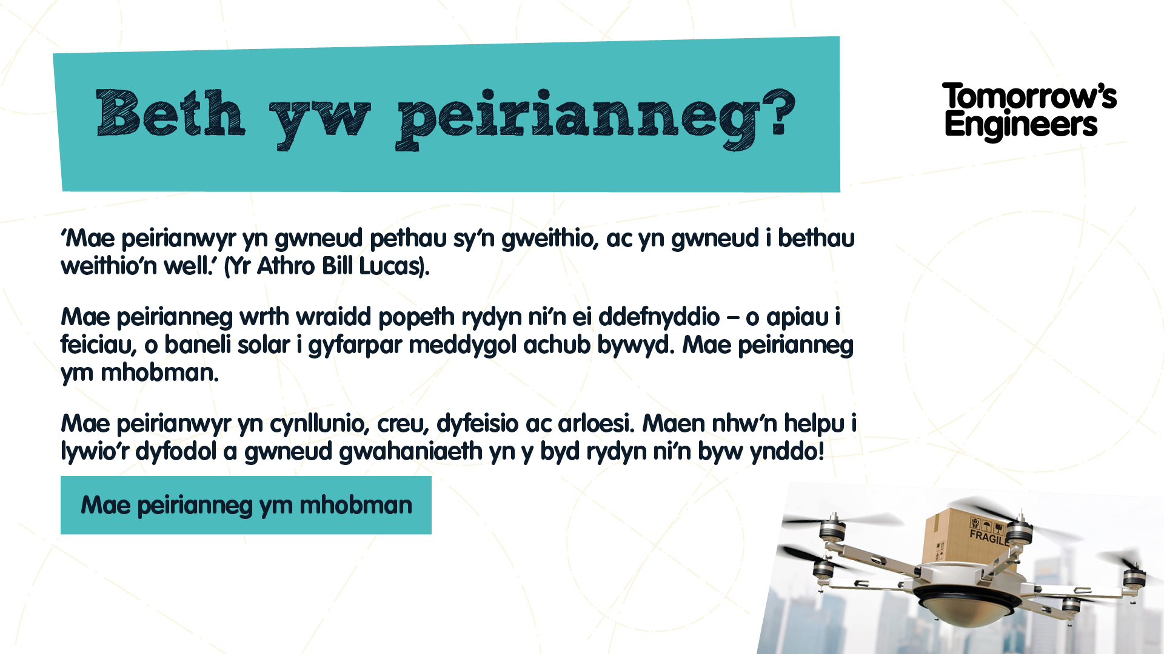

Slide 4


Slide 5
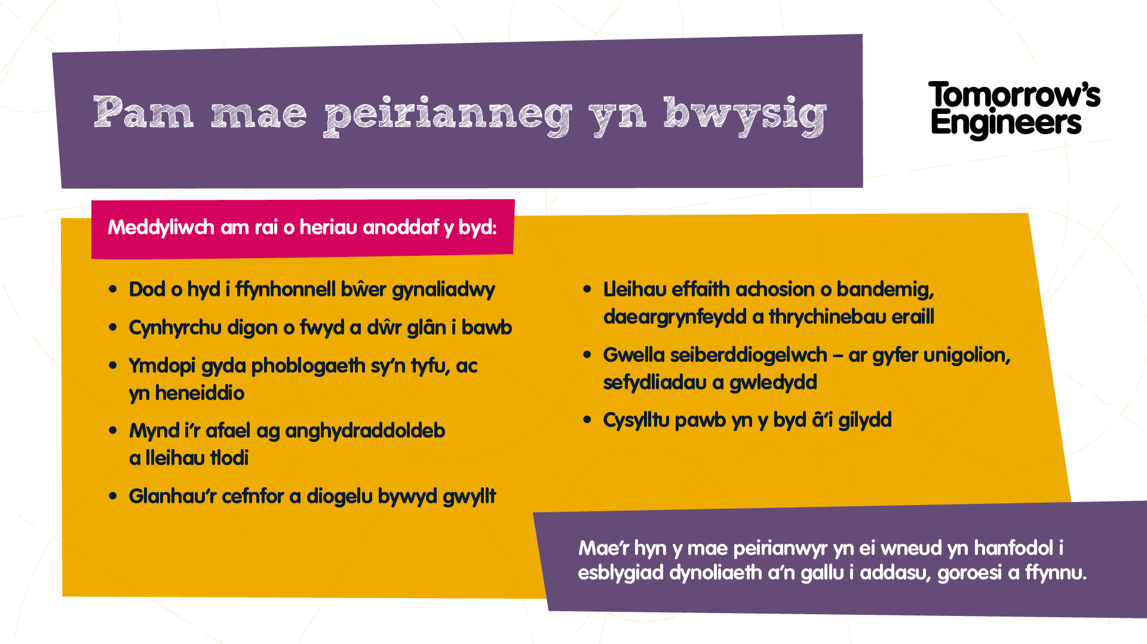
Notes:
Gallech ofyn i fyfyrwyr beth maen nhw’n ei feddwl sydd bwysicaf neu am beth maen nhw’n angerddol.

Slide 6

Notes:
Gallech ofyn i’r myfyrwyr beth maen nhw’n feddwl mae peirianwyr yn ei wneud. Gallech hefyd roi enghreifftiau o ble mae peirianwyr yn gweithio – e.e. mewn stiwdios dylunio, yn y gofod, dan ddaear, mewn swyddfeydd, mewn ysbytai, ar safleoedd adeiladu, mewn theatrau, ar gychod ar ôl trychinebau naturiol, mewn gweithdai uwch dechnoleg. Gallent fod yn gweithio yn y DU neu dramor.

Slide 7

Notes:
Gallech annog y myfyrwyr i fyfyrio ar a ydyn nhw’n meddwl fod ganddyn nhw’r priodweddau hyn a rhoi enghreifftiau i ddangos y pwyntiau a restrir uchod. E.e. “os ydych chi erioed wedi addasu darn o gyfarpar sydd gennych chi gartref, fel beic, sgrialfwrdd neu gyfrifiadur, fe allech chi fod yn gyw beiriannydd.”

Slide 8
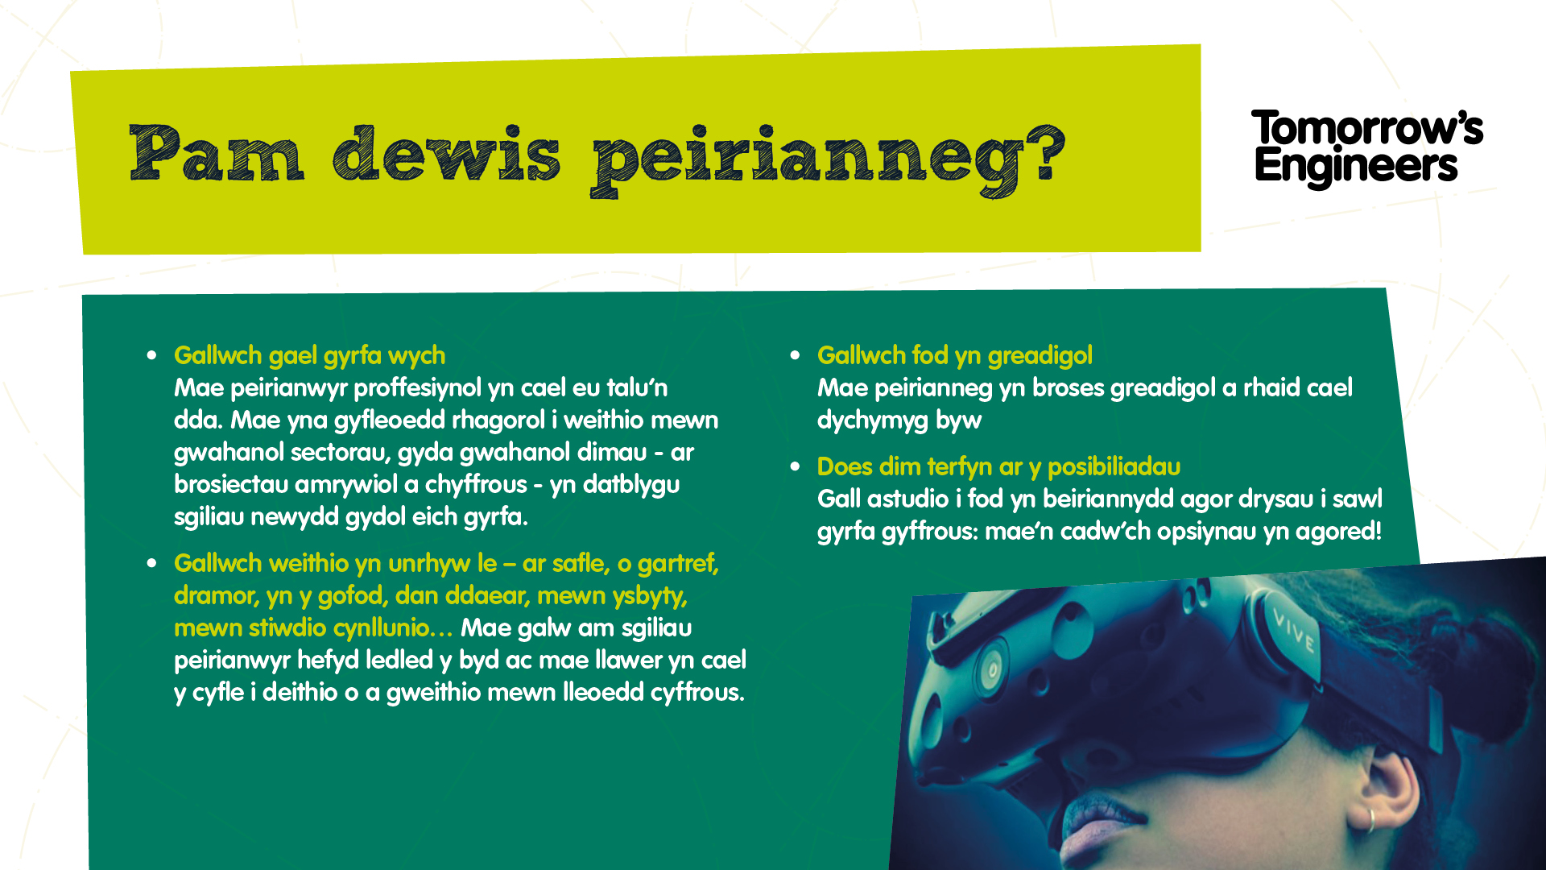

Slide 9

Notes:
Holwch y myfyrwyr am beth maen nhw’n chwilio mewn gyrfa. Atgoffwch nhw y bydd perianwyr yn gweithio ar rai o’r heriau byd-eang mwyaf yn y degawdau nesaf, fel economi sero-net.

Slide 10

Notes:
Un o’r pethau mwyaf cyffrous am beirianneg yw ei fod yn ymwneud â pharatoi ar gyfer y dyfodol a sicrhau y gall pobl ffynnu, felly bydd wastad swyddi ar gyfer peirianwyr, a fydd yn sicr yn esblygu gydag amser.

Slide 11
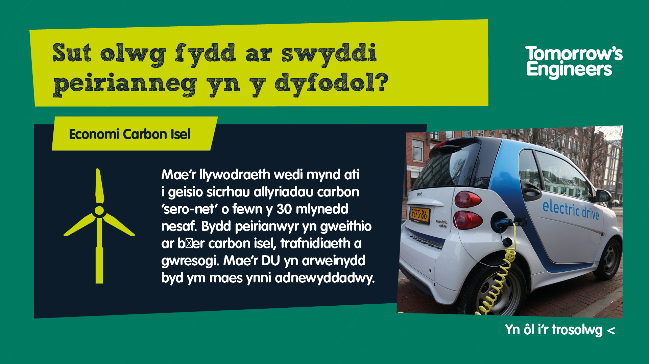
Notes:
Mae sleidiau 11 i 22 yn darlunio maes peirianneg. Os oes angen i’r cyflwynydd leihau’r cyflwyniad, gellid edrych ar lond llaw o’r rhain a phori trwy’r gweddill yn gyflym, neu eu dileu.

Slide 12
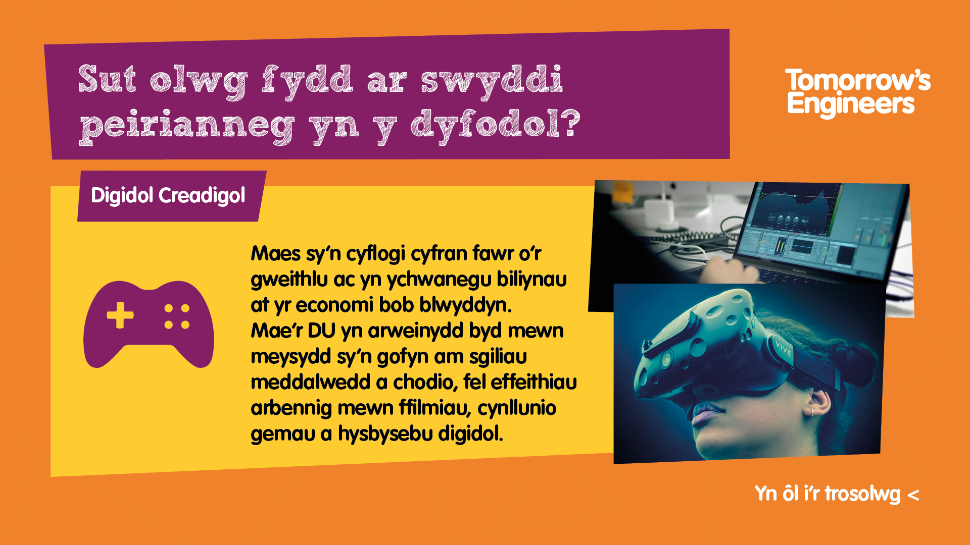

Slide 13
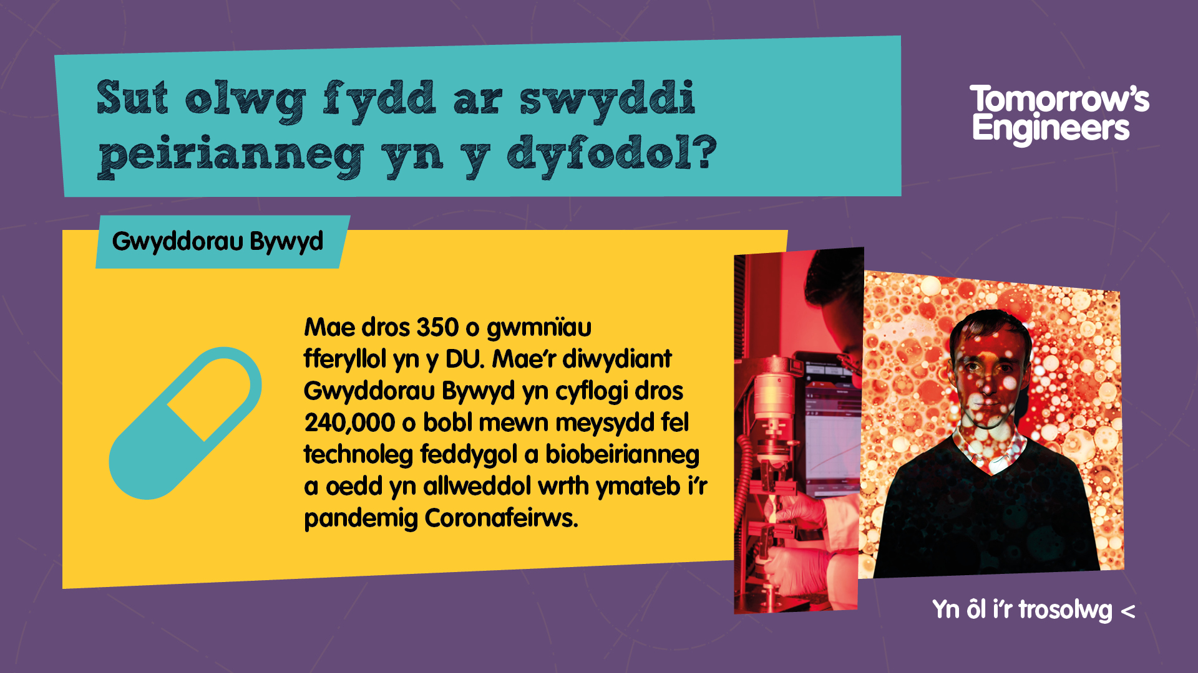

Slide 14
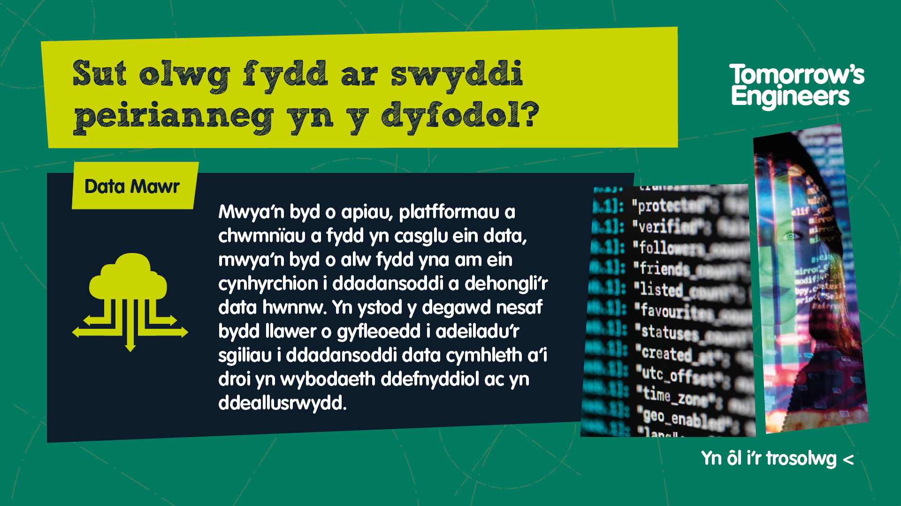

Slide 15


Slide 16
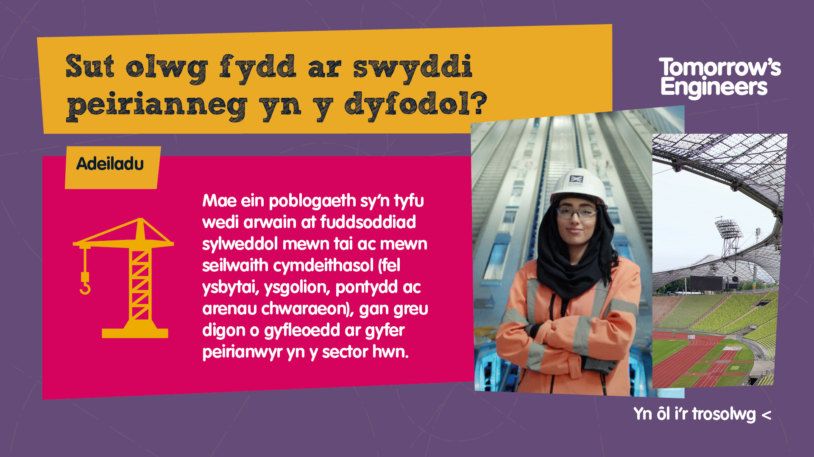

Slide 17


Slide 18
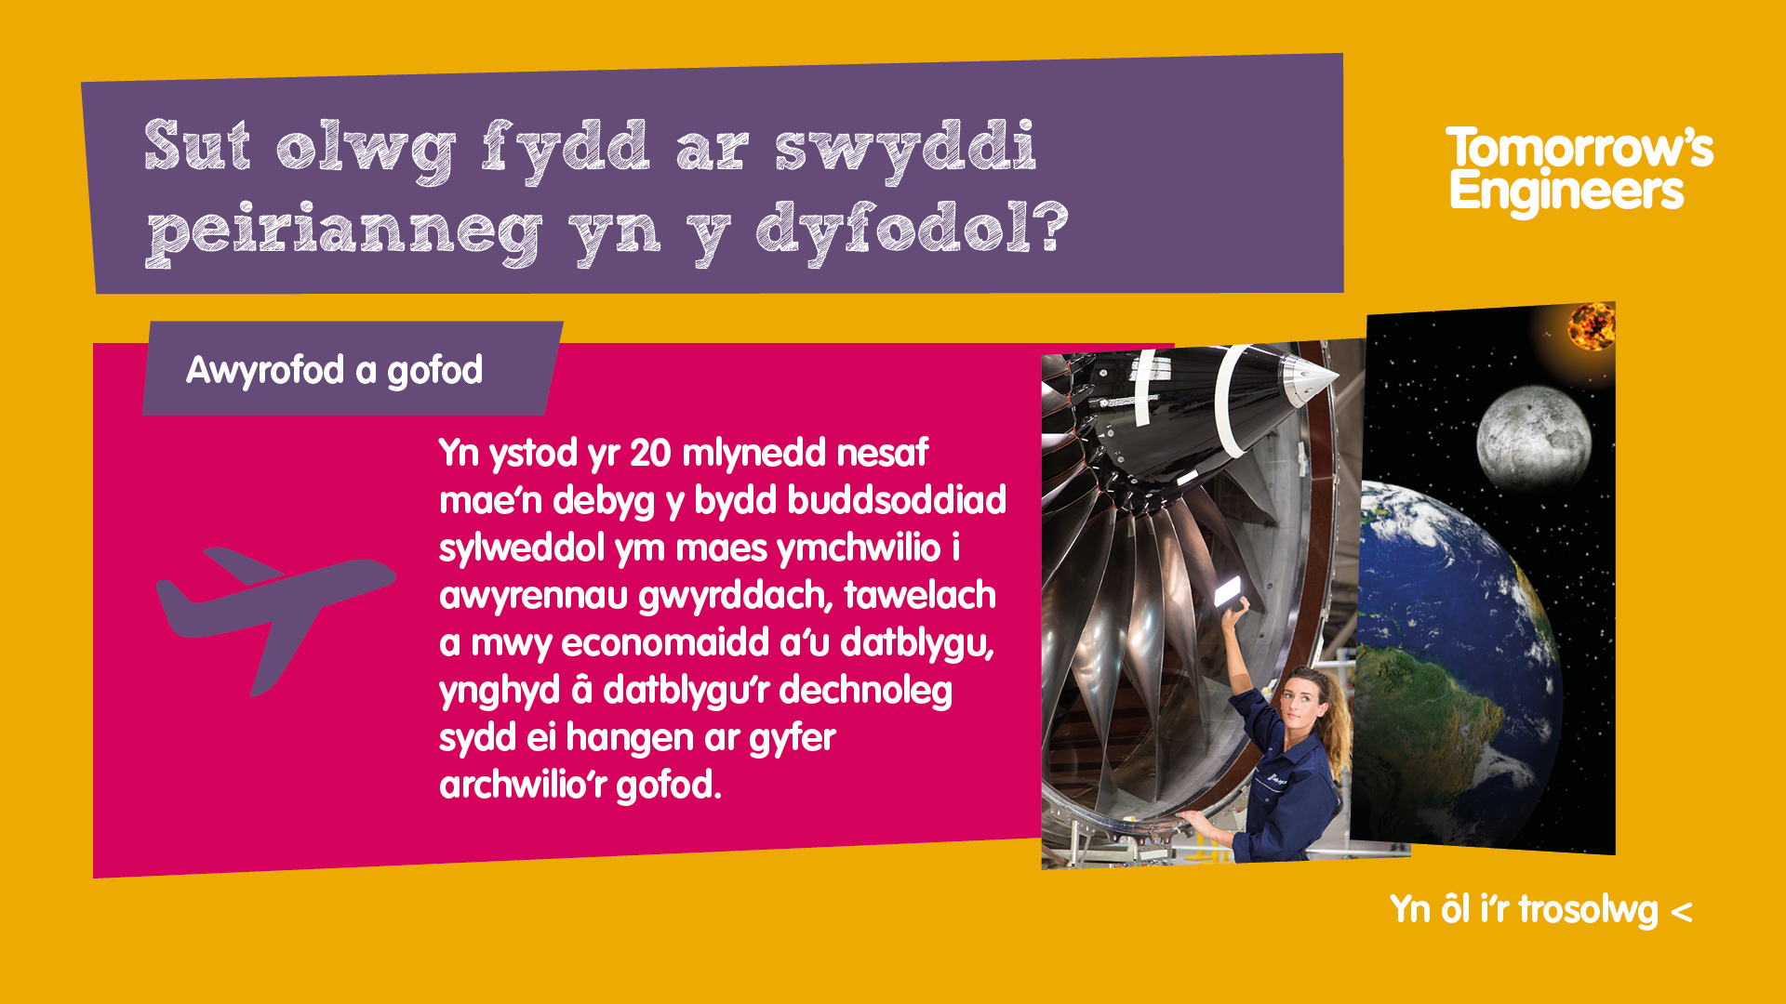

Slide 19


Slide 20


Slide 21
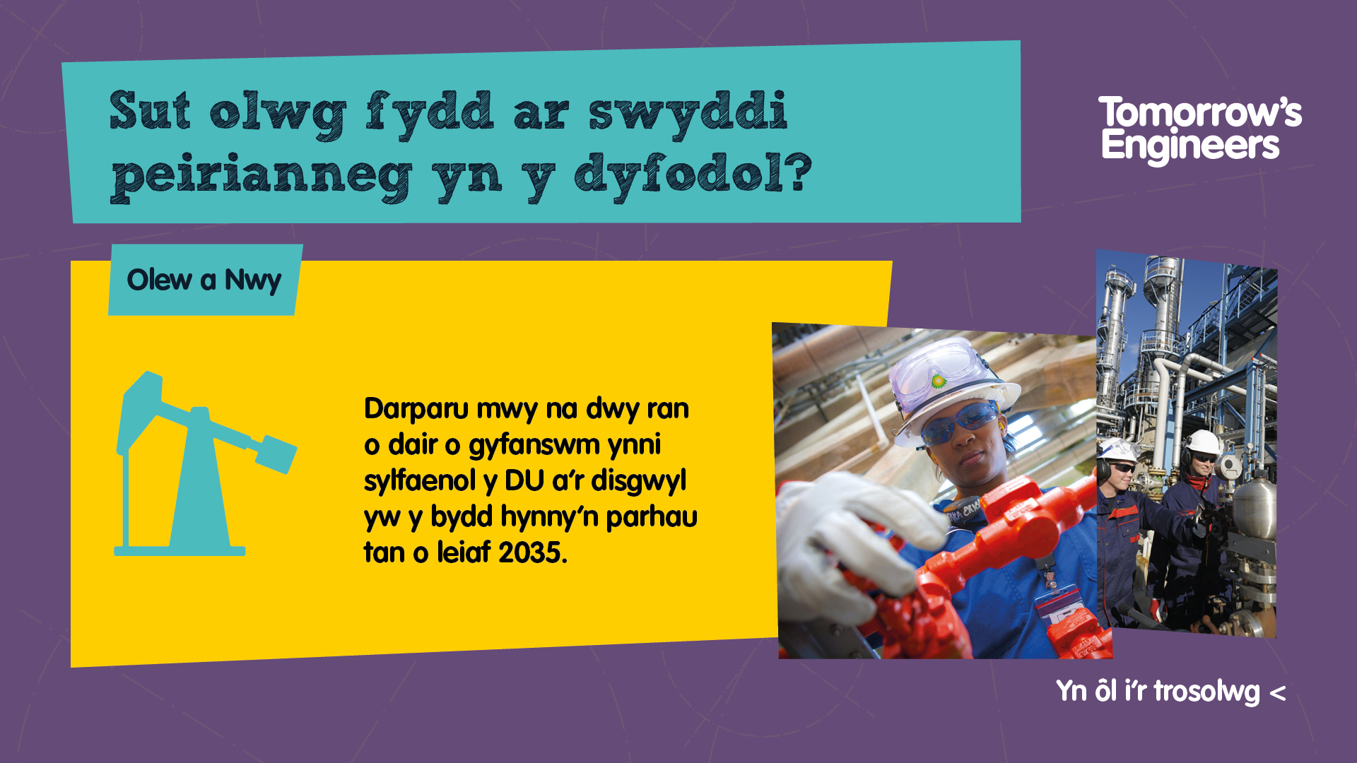

Slide 22
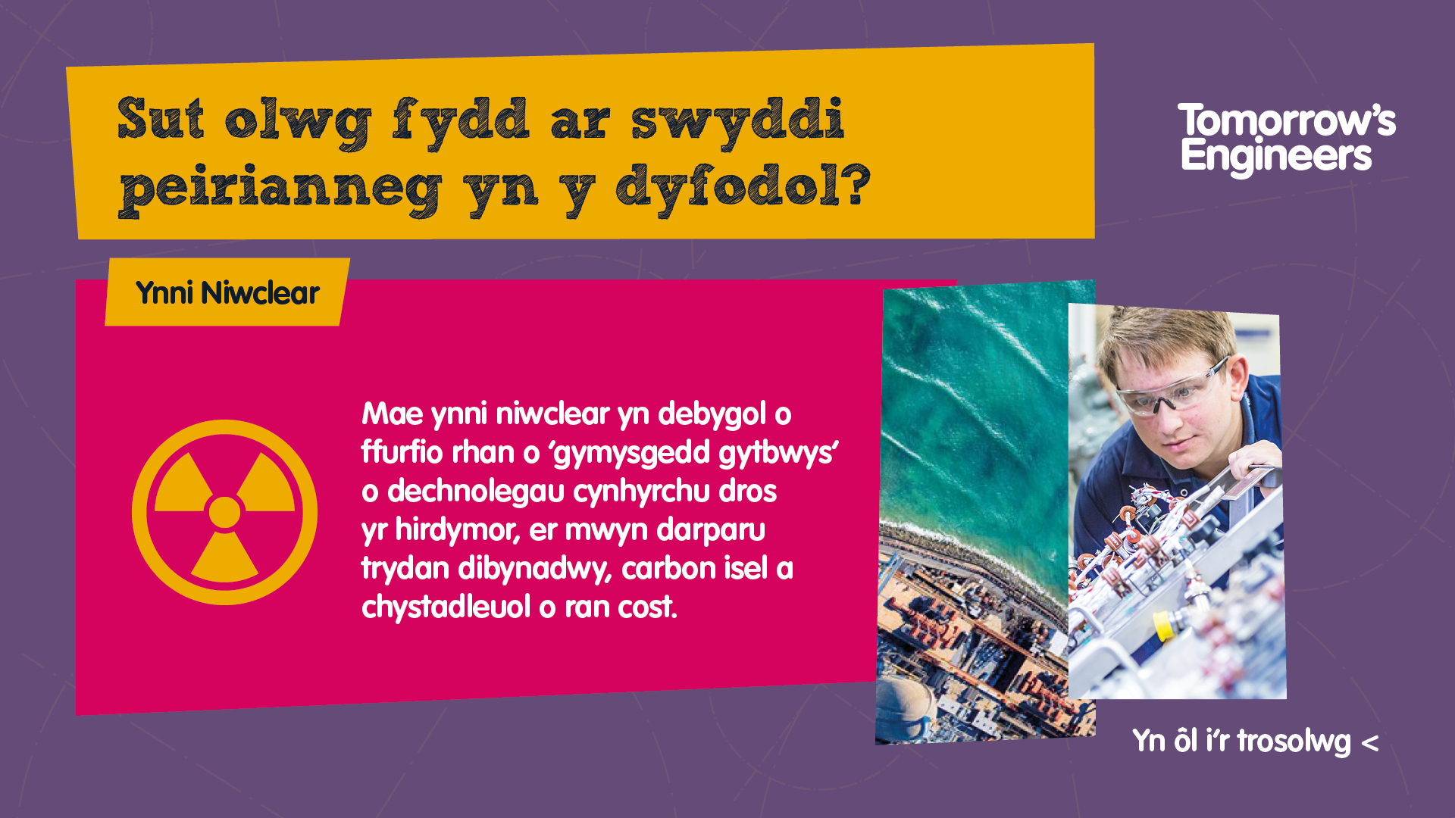

Slide 23
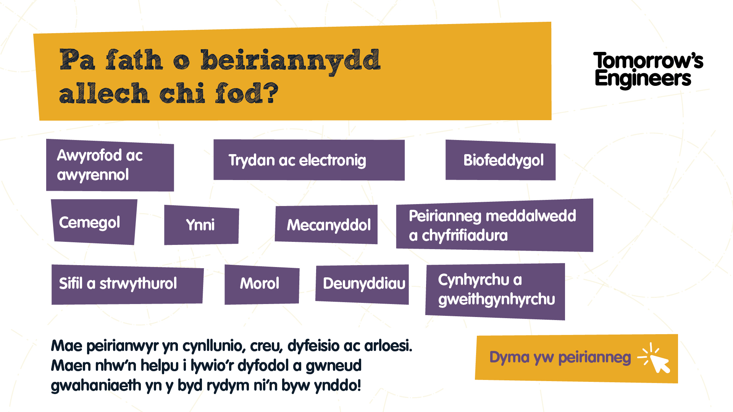
Notes:
Gall myfyrwyr gael rhagor o wybodaeth yn y llyfryn ‘Idea to career – explore 12 areas of engineering’

Slide 24
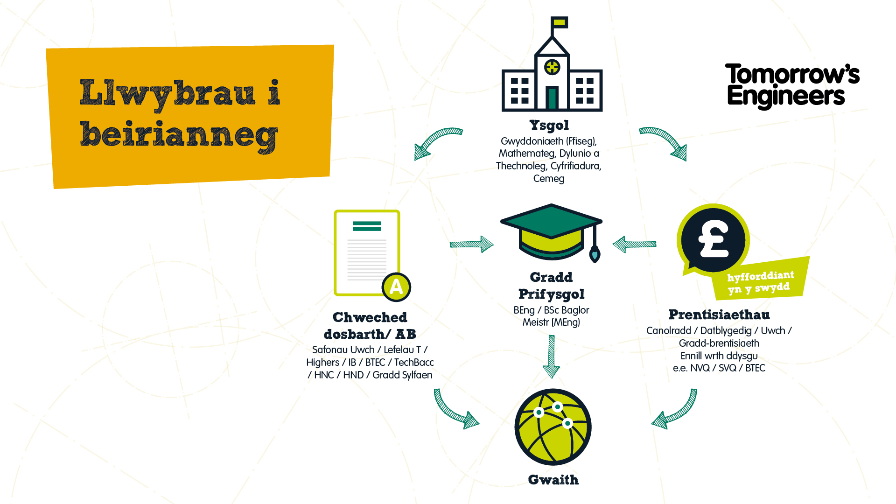
Notes:
Mae sawl gwahanol lwybr i ddod yn beiriannydd – gall myfyrwyr ddewis pa bynnag lwybr sy’n addas iddyn nhw, boed yn ddysgu yn y swydd (prentisiaeth), mynd i’r coleg, mynd i’r brifysgol i wneud gradd, neu gyfuno gwahanol lwybrau.
Gall y cyflwynydd glicio ar y ddelwedd Gradd Brifysgol a’r ddelwedd o Brentisiaethau ar y diagram, i ddangos i fyfyrwyr lle gallan nhw gael rhagor o wybodaeth am y gwahanol lwybrau i beirianneg.

Slide 25
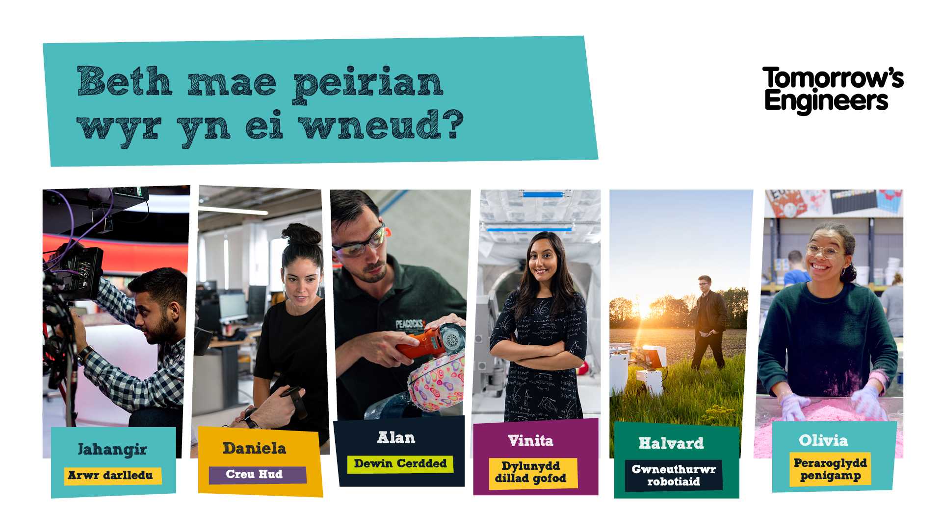
Notes:
Mae’r holl bobl hyn yn beirianwyr ac yn gweithio mewn gwahanol amgylcheddau. Gall y cyflwynydd ddewis pa beiriannydd yr hoffai’r myfyrwyr gael gwybod mwy amdano/amdani a chlicio ar yr enw cyfatebol. Gall y cyflwynydd hefyd ddefnyddio’r templed i greu sleid am eu hunain.

Slide 26


Slide 27


Slide 28
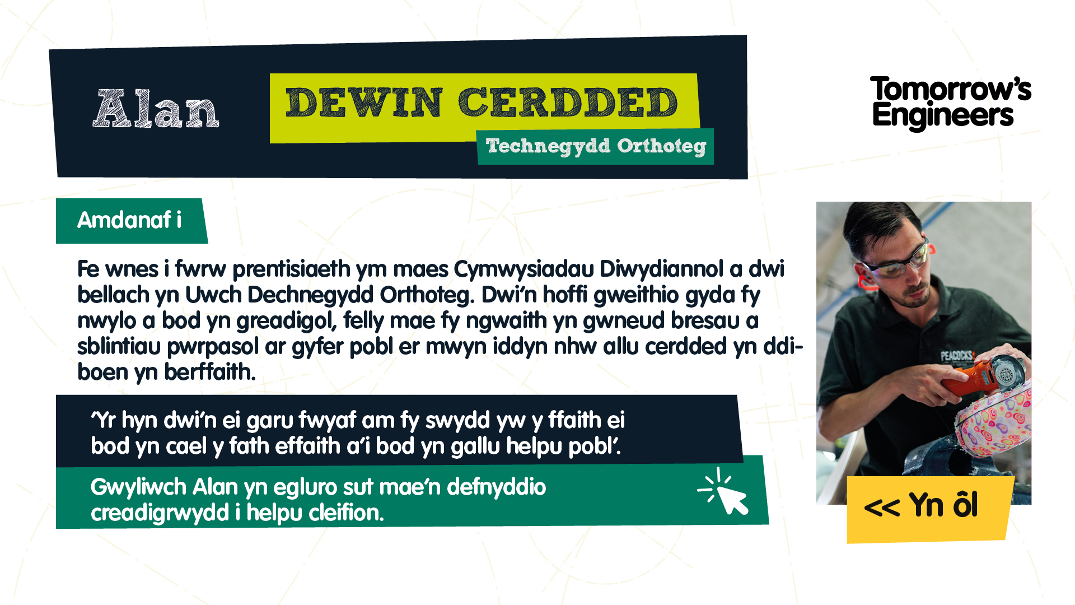

Slide 29
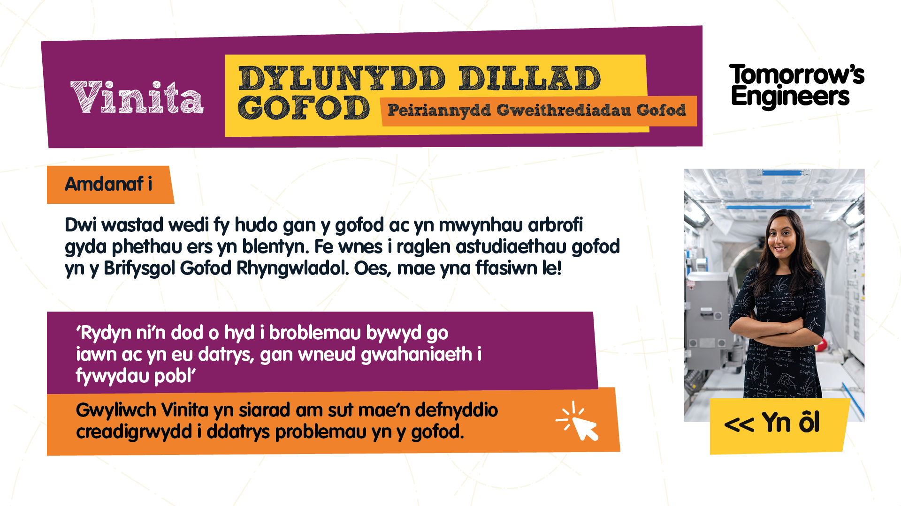

Slide 30


Slide 31
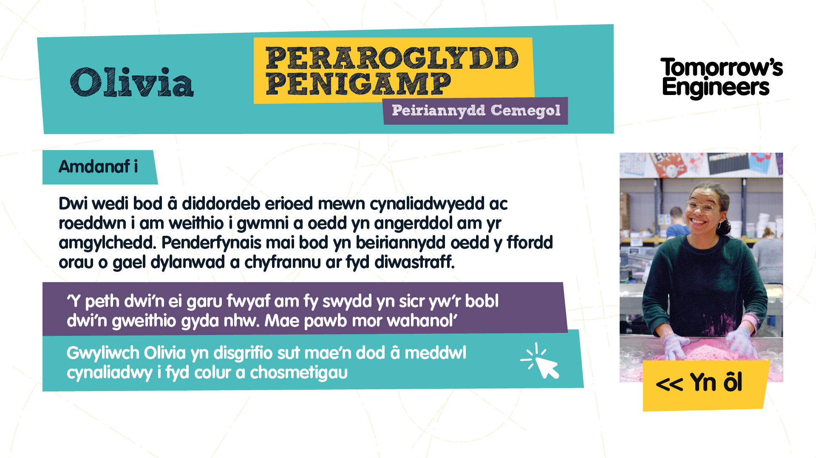

Slide 32
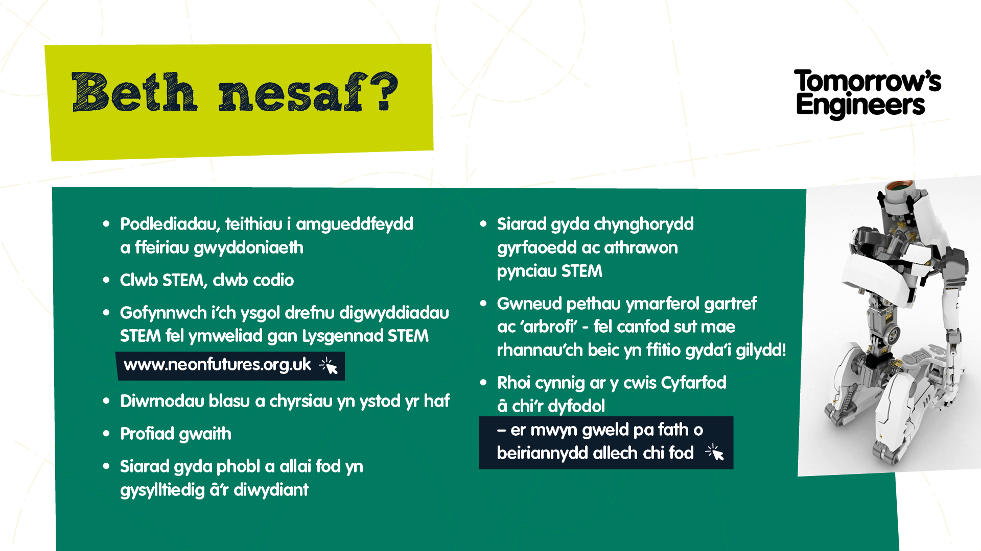
Notes:
Cliciwch ar yr URLs sydd wedi’u lliwio’n dywyll i ddilyn y ddolen. Agor mewn tab newydd.

Slide 33

Notes:
Gallwch annog myfyrwyr i gymryd y cwis 5 munud gartref neu gyda’u hathro yn y dosbarth, i weld a allen nhw achub bywyd yn y dyfodol, meistroli codau, gwneud deunyddiau neu rywbeth arall! Cliciwch ar y bocs pinc i fynd yn syth at y cwis ar-lein.

